Slide 1
נעים להכיר,
אורית אדרי.
מלווה ויועצת בתחום כלכלת משפחה,
במרכז עוצמה, אגף הרווחה בבית שמש.

Slide 2

מלימון ללימונדה
משבר הקורונה מלמד אותנו,
להוריד הילוך, להיות מחושבים ויעילים יותר.
יש לנו הזדמנות לחשב מסלול מחדש
להיות יצירתיים ולחשוב מחוץ לקופסא.
בואו נלמד איך להפוך את הלימון ללימונדה.

Slide 3

מה במצגת?
מיפוי הכנסות והוצאות
תעדוף הוצאות
רכישת מזון
ילדים בבית
אשראי בנקאי
החזר הלוואות
פנאי

Slide 4

מיפוי הכנסות והוצאות
חשוב שנבין מה מצב החשבון שלנו, וכיצד הוא עשוי להשתנות בתקופה הזאת.
נכתוב בצורה מסודרת את ההוצאות וההכנסות שלנו, נעזר בדפי שיקוף.
נבנה תקציב חודשי מותאם למצב הנוכחי, נעזר בדפי חשבון העו"ש מהבנק ובפירוט כרטיסי האשראי.
נבדוק אם ישנן הוצאות שאינן הכרחיות, על מה אפשר לוותר?
נערוך השוואת מחירים.

Slide 5
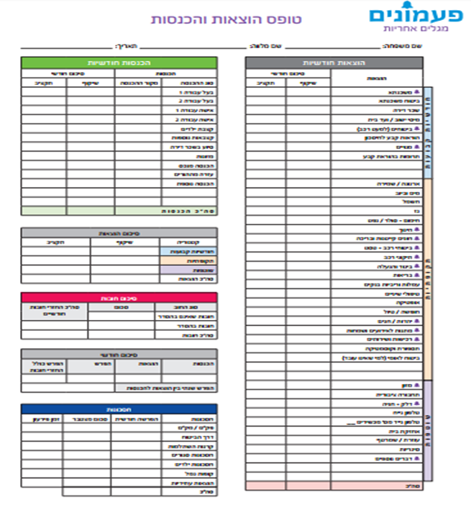
ככה נראה טופס שיקוף:
הכנסות חודשיות
הוצאות חודשיות

Slide 6

אז איך מתחילים???
בודקים: האם הרצונות שלנו מתאימים לתקציב שברשותנו?
האם מה שאני רוצה, אני באמת צריך?
"מהדקים חגורות" – עושים סדר עדיפויות..
נמנעים מרכישות חדשות, קונים רק מה שצריך!

Slide 7


טיפ ממני באהבה:
הכינו רשימה של כל הדברים שאתם חושבים שחסרים לכם..
עכשיו הכניסו אותם לטבלה, חשבו היטב היכן לרשום כל פריט.
מאוד רוצים | ממש צריכים
חולצה עם פסים | חומרי יצירה לילדים

Slide 8
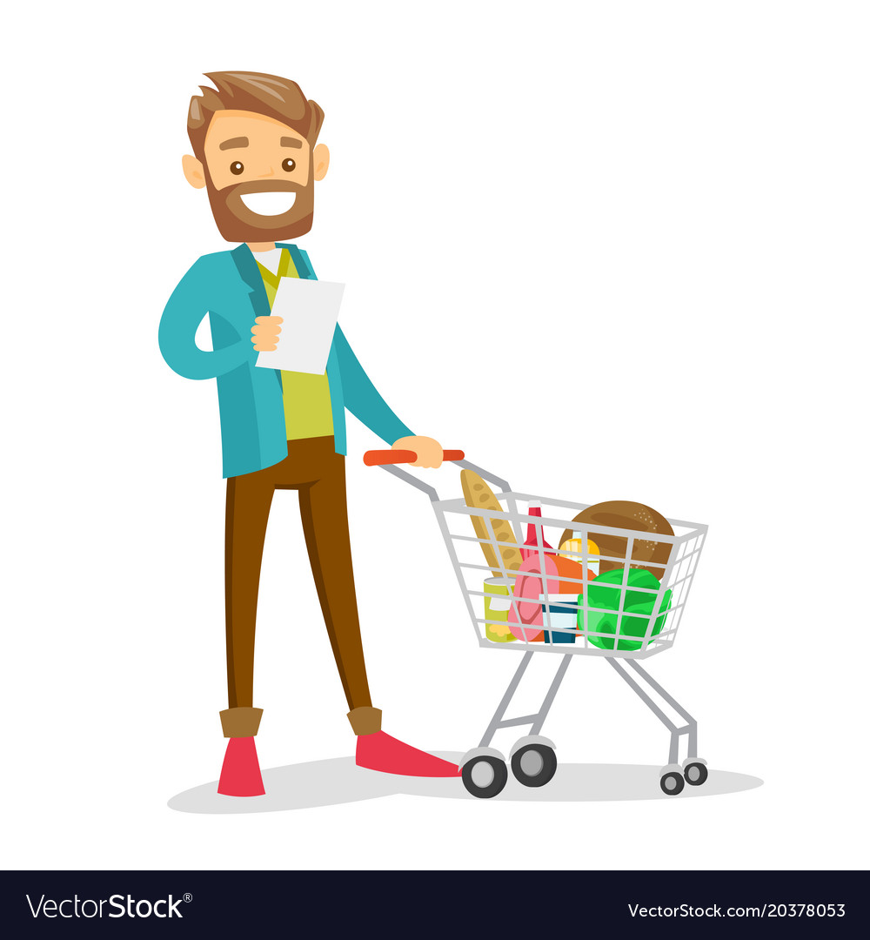

רכישת מזון
הכינו רשימת קניות.
טיפ ממני: תלו בתחילת השבוע דף על המקרר, כל מוצר שנגמר, הוסיפו לרשימה.
אין צורך לאגור, יש מספיק לכולם.
בדקו תאריכי תפוגה של מוצרי מזון..
מה לקנות וכמה?
קנו רק מה שאתם באמת צריכים.
הימנעו מקניית מזון כפיצוי רגשי, קנו מה שצריך והכינו מטעמים ממוצרים שישרתו אתכם לכמה מטרות, התמקדו במוצרי יסוד.

Slide 9

ילדים זה שמחה, ילדים זאת ברכה
חינוך פיננסי נעשה תוך כדי התנהלות שוטפת, תוך כדי הליכה..
סיטואציות החיים השונות הן הדוגמא הקלאסית ללימוד התחום הכלכלי.
אסיפת סלון משפחתית - מסבירים לילדים את המצב, גם מבחינה כלכלית.
רשימת קניות – בודקים ביחד, מה חסר במזווה/ארון/מקרר ומוסיפים לרשימת הקניות.
חלוקת מטלות בבית – כולם ירגישו מועילים ושייכים.

Slide 10

מבשלים ביחד- הזדמנות לאכול בריא, חיסכון בהוצאות של אוכל מוכן וחוויה משותפת.

Slide 11

הרגלי חסכון..
חשמל –
קבעו זמנים בהם דוד החשמל פועל, כך שכולם מתארגנים למקלחת סביב אותו הזמן.
מים –
אפשר להתקין מסננים בברזים, זה אמנם מאט את זרימת המים, אבל חוסך..
סבנו את כל הכלים בכיור ורק לאחר מכן, פתחו את הברז ושטפו..

Slide 12

ומה עם הכנסות?
פיטורין/חל"ת: הירשמו בלשכת התעסוקה ובביטוח לאומי לקבלת קצבת אבטלה.
חוזרים לעבודה אחרי חל"ת?
עדכנו את בטל"א: https://forms.btl.gov.il/Form/DStart/EndHalat
בנו תמונה ברורה ומדויקת לגביי ההכנסות העומדות לרשותכם.
טיפ: רשמו כל סכום שצפוי להיכנס בשלושת החודשים הקרובים
(שכר, קצבאות, דמי אבטלה, ק.ילדים, ק.נכות, פיצויי פיטורין..)

Slide 13
בחנו מקורות הכנסה נוספים/חלופיים, גלו נכונות ויצירתיות.
טיפ : ישנן שפע של משרות הפתוחות להיענות הציבור
בדקו באתר של לשכת התעסוקה: https://www.taasuka.gov.il/he
גם אם הן לא תואמות לרקע התעסוקתי שלכם, הן עשויות לתת מענה לטווח הקצר.

Slide 14

איך ננצל את השהות בבית?
סדר יום קבוע – ייתן, בהירות ויציבות.
יש זמן – נצלו אותו – סדרו את הניירת בבית – דו"חות פיזיים –פנסיה, ביטוחים, וחשבונות
בדקו ספקים – השוו מחירים – תבדקו אם אתם משלמים על מנויים מיותרים שכרגע אין לכם בהם צורך – עיתונים, חדר כושר וכו'..
בדקו את ההוצאות הקשיחות – ביטוחים, עמלות בבנקים וחברות האשראי ובטלו מה שאינכם צריכים.

Slide 15

עכשיו זה הזמן – ליצור, ללמוד, להאזין, לקרוא, להתעמל, לחזור לתחביב אהוב ועוד...
ריכוז פעילויות לילדים: https://www.drove.com/campaign/5e6d43cb28dc810001ed94e6?utm_medium=copy+link&skey=.27pv
קורסים למבוגרים: https://www.freecodecamp.org/news/here-are-380-ivy-league-courses-you-can-take-online-right-now-for-free-9b3ffcbd7b8c/

Slide 16

דחיית/השהיית תשלומים
שוכרים דירה?
שווה לבדוק עם בעל הדירה, אפשרות להנחה/דחיה בתשלומים.
דיור ציבורי?
בדקו במוקד הארצי של החברה המשכנת, אפשרות להקלה בתשלום.
משלמים משכנתא?
פנו לבנק ובקשו להקפיא את התשלומים למספר חודשים. אל תשכחו לבדוק, מה תהיה העלות של הקפאה/דחיה.
אם יש לכם אפשרות, שלמו בזמן! אל תדחו ואל תשהו, בסופו של דבר תצטרכו לעמוד מול ההוצאות..

Slide 17

חשוב לעקוב!
קבעו זמן קבוע (אחת לחודש) לביצוע מעקב ובקרה
ערכו בכל חודש את טבלת הוצאות מול הכנסות
שתפו את כל בני הבית, בהתאם לגילאים.

Slide 18

מצו את זכויותיכם..
אתר כל זכות : https://www.kolzchut.org.il/he/קורונה_-_מצב_חירום_2020
החזר מס שלילי: רשות המיסים
עמלות בבנקים: https://haotzarsheli.mof.gov.il/News/Pages/Blog-Remittance-Id.aspx
אתר פעמונים: https://www.paamonim.org/he//
אתר עריית בית –שמש: https://www.betshemesh.muni.il/100718/

Slide 19
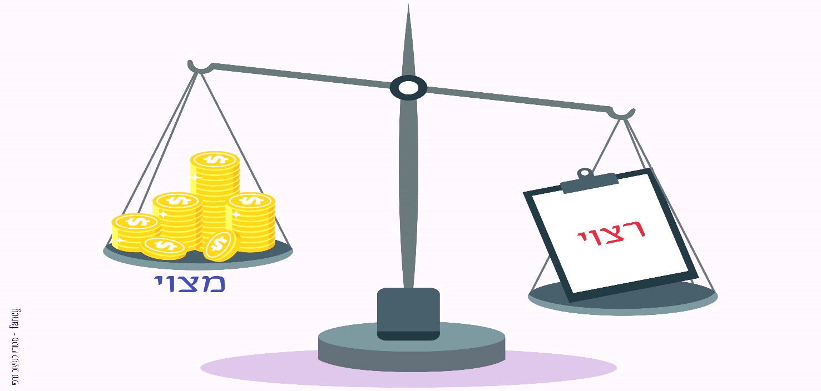
תפילה..
אלוקי, תן לי את הכסף לקנות מה שאני צריכה, ליהנות ממה שאני רוצה ואת התבונה להבחין בניהם...

Slide 20

לכל שאלה בנושא כלכלת משפחה או מיצו זכויות,
ניתן לפנות למרכז עוצמה, אגף הרווחה-בית שמש.
אתי דובב - מנהלת מרכז עוצמה ועו"ס מיצוי זכויות וקהילה : 077-7205323
אורית אדרי – מלווה ויועצת לכלכלת משפחה : 077-7205321

Slide 21

לסיום..
מודעות ואיזון כלכלי משפחתי, ביצוע כל הפעולות הנדרשות,
יבטיחו יציבות וביטחון לכל המשפחה.
שנצליח, כולנו, לעבור את התקופה בבריאות.
באהבה משפחת עוצמה

